Slide 1

Etno-Feeria - popularizácia umeleckého umenia, zvykov a obyčajových ľudových tradícií z poľsko-slovenského pohraničia
Program Interreg Poľsko – Slovensko 2021 – 2027,
Priorita 3. Tvorivé a turisticky atraktívne pohraničie,
Špecifický cieľ 1. Posilnenie úlohy kultúry a udržateľného cestovného ruchu v oblasti hospodárskeho rozvoja, sociálneho začlenenia a sociálnej inovácie

Slide 2
Partneri projektu
Obec Sanok - vedúci partner
Obec Sačurov - partner
Doba realizácie: 09.2025-06.2027
Rozpočet: približne 1 milión EUR
Spolufinancovanie EÚ: 80 %
Hlavný cieľ projektuZvýšenie turistickej atraktivity poľsko-slovenského pohraničia prostredníctvom vytvorenia kreatívneho a dielenského priestoru s využitím zdrojov kultúrneho dedičstva

Slide 3
Najdôležitejšie body projektu
Obec Sanok
Vytvorenie kultúrneho a dielenského zariadenia v podobe etnodielne v obci Pisarowce (výstavná a dielenská časť s moderným vybavením) a výstavba zastrešeného pódia na kultúrne a zábavné podujatia v obci Pakoszówka (jednopodlažný objekt zastrešený šikmou strechou z drevostavby so samostatnou skladovou časťou);
Obec Sačurov
Zriadenie Kultúrneho a tradičného centra v obci Sačurov prostredníctvom modernizácie existujúcej budovy obecného úradu, zastrešenia amfiteátra a nákupu vybavenia (vrátane: nákupu elektronického zariadenia, vitrín a nábytku, hudobných nástrojov a ľudových krojov);
Obaja partneri
Organizácia spoločných podujatí umožňujúcich propagáciu turistickej ponuky založenej na kultúrnom dedičstve regiónu, vrátane: umelecko-remeselných dielní a festivalov za účasti umeleckých skupín z Poľska a Slovenska, prezentácie krojov a umelecko-remeselných výrobkov;
Propagačné aktivity týkajúce sa spoločného kultúrneho dedičstva pohraničia.

Slide 4
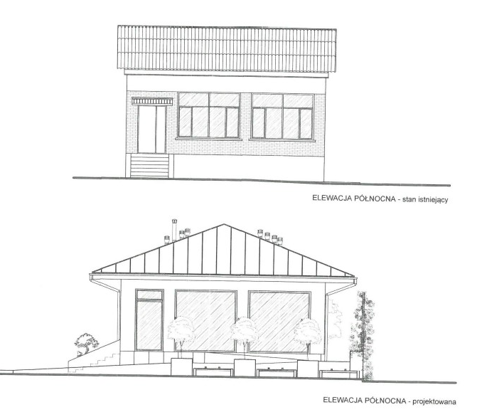
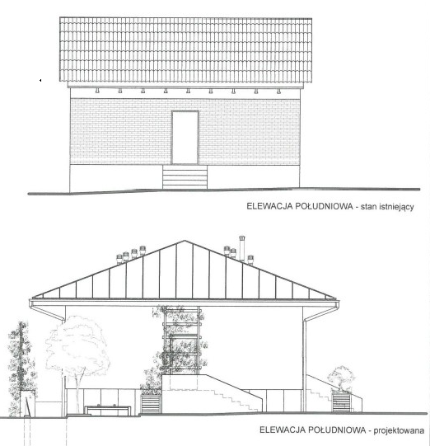
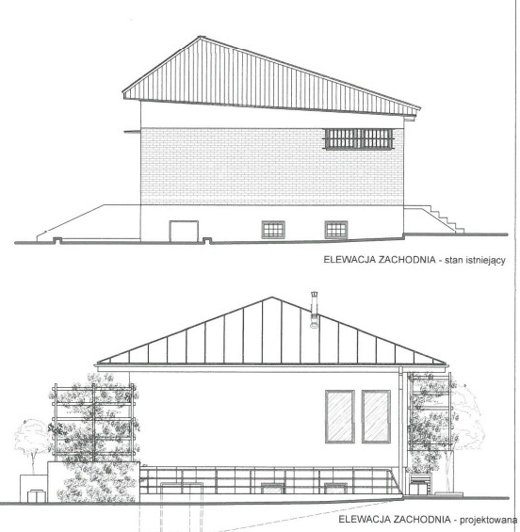
Infraštruktúrne účinky projektu
Kultúrne a dielenské zariadenie v podobe etnodielne v Pisarovciach (výstavná a dielenská časť s moderným vybavením)

Slide 5
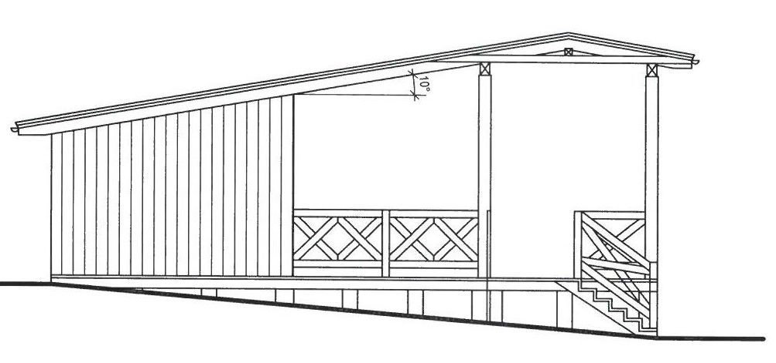
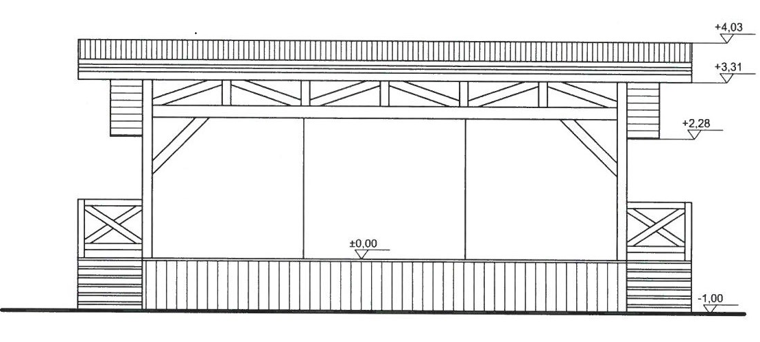
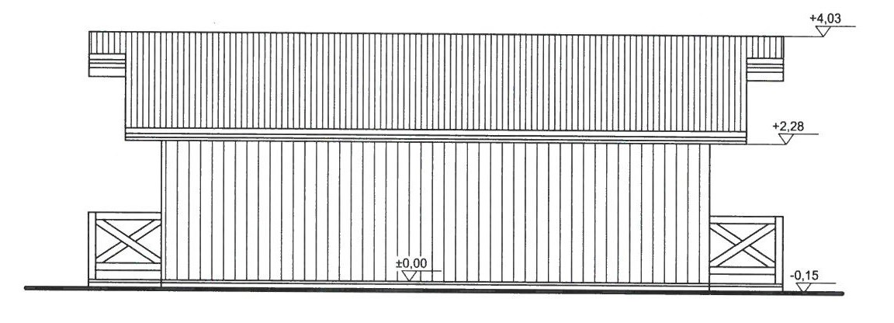
Infraštruktúrne účinky projektu
Zastrešené javisko na kultúrne a zábavné podujatia v Pakoszówce (jednopodlažná budova s drevenou sedlovou strechou a samostatným skladom).

Slide 6
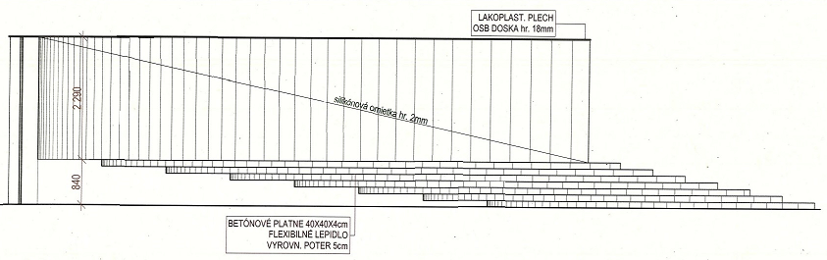
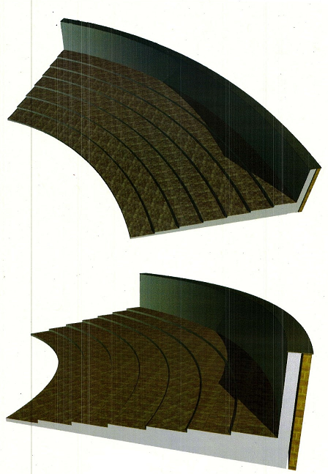
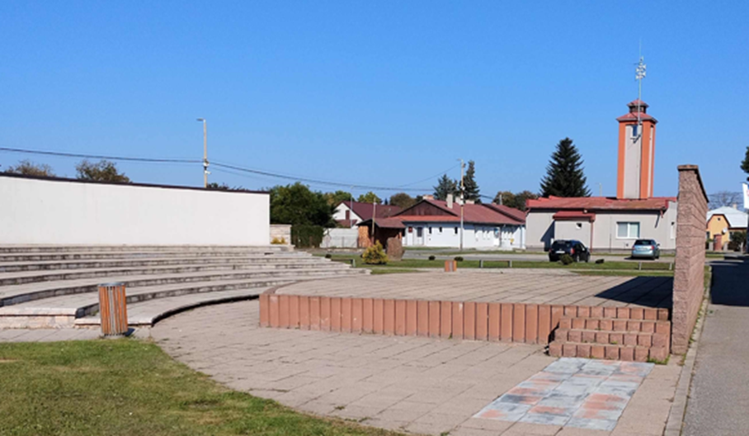
Infraštruktúrne účinky projektu
Kultúrne a tradičné centrum v Sačurove (zmodernizovaná a vybavená budova bývalého obecného úradu, zastrešený a zrekonštruovaný objekt amfiteátra)

Slide 7
Termín na predkladanie pripomienok/otázok/návrhov:
Informácie a spätnú väzbu k projektu môžete podať do 31.12.2024 prostredníctvom priloženého dotazníka, telefonicky alebo osobne.
Kontaktné údaje osôb, ktoré prijímajú žiadosti:
Koordinátor účasti v poľskom jazyku: Konrad Białas, Obecný úrad Sanok, tel. 013 46 56 580; e-mail: kbialas@gminasanok.pl;
Koordinátor účasti v slovenčine: Mgr: Katarína Hrobakowa-Slobodova, Obec Sačurov, tel. 00421 0904 492 107; e-mail: katarina.hrobakova.slobodova@gmail.com
V rámci verejnej konzultácie boli zriadené 2 konzultačné miesta
Obecný úrad v Sanoku, ul. Kościuszki 23, 38-500 Sanok; miestnosť č. 511
Obecný úrad Sačurov, ulica Osloboditeľov 385, 094 13 Sačurov - kancelária starostu obce

